Slide 1

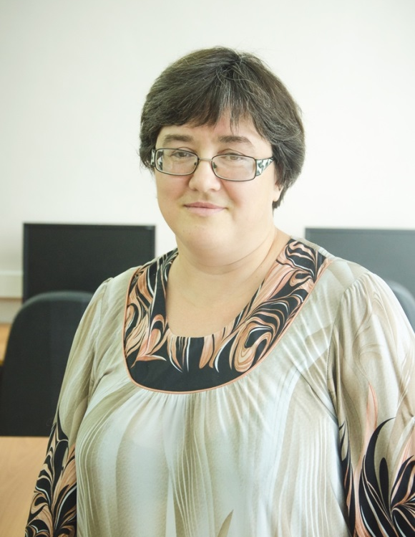


ФАКУЛЬТЕТ
ИНФОРМАТИКИ, МАТЕМАТИКИ
И ЕСТЕСТВЕННЫХ НАУК
Слинкина
Ирина
Николаевна
ДЕКАН ФАКУЛЬТЕТА

Slide 2
НАПРАВЛЕНИЯ ПОДГОТОВКИ
ОЧНОЕ
09.03.01. Информатика и вычислительная техника. Профиль: «Программное обеспечение средств вычислительной техники и автоматизированных систем» (БЮДЖЕТ 14 мест).
09.03.03. Прикладная информатика. Профиль «Прикладная информатика в экономике» (БЮДЖЕТ 18 мест).
44.03.05. Педагогическое образование. Профили: «Математика. Информатика» (БЮДЖЕТ 10 мест).
44.03.05. Педагогическое образование. Профили: «Математика. Физика» (БЮДЖЕТ 10 мест).
44.03.05. Педагогическое образование. Профили: «Биология. Химия» (БЮДЖЕТ 10 мест).
44.03.05. Педагогическое образование. Профили: «Биология. География» (БЮДЖЕТ 10 мест).
44.03.05. Педагогическое образование. Профили: «Информатика и английский язык (БЮДЖЕТ 10 мест).
ЗАОЧНОЕ
09.03.03 Прикладная информатика. Профиль «Прикладная информатика в экономике» (БЮДЖЕТ 24 места).
44.03.05. Педагогическое образование. Профили: «Математика. Информатика» (БЮДЖЕТ 8 мест).
44.03.05. Педагогическое образование. Профиль: «Биология и география» (БЮДЖЕТ 8 мест).

Slide 3

ПЕРСПЕКТИВА
Педагогические специальности:
Учитель (математика, физика. Информатика, биология, химия, география)
Педагог дополнительного образования (Точки роста, Кванториумы, центры работы с одаренными детьми)
Технические специальности:
Программист
Разработчик программ, веб-сайтов
Системный и сетевой администратор
Специалист по 1С

Slide 4
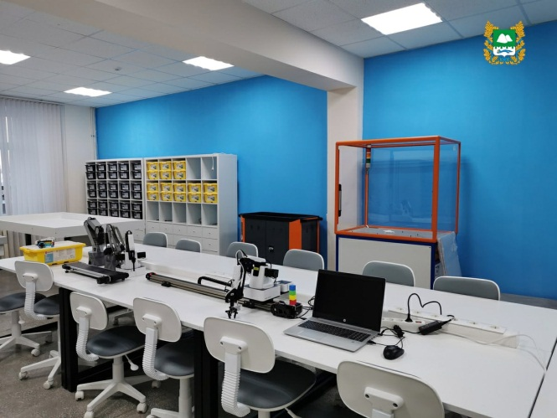
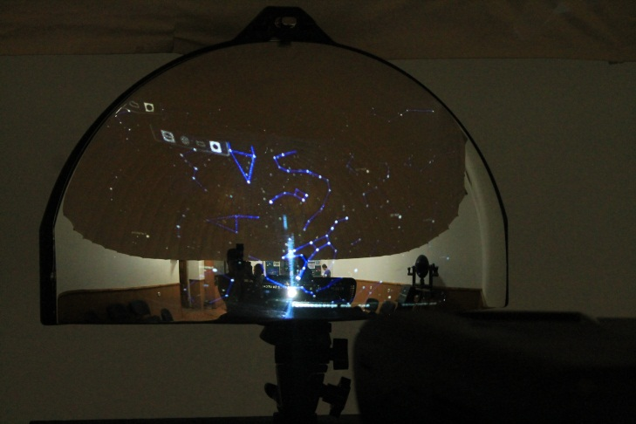
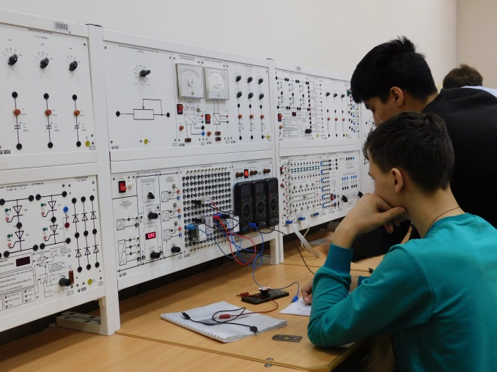

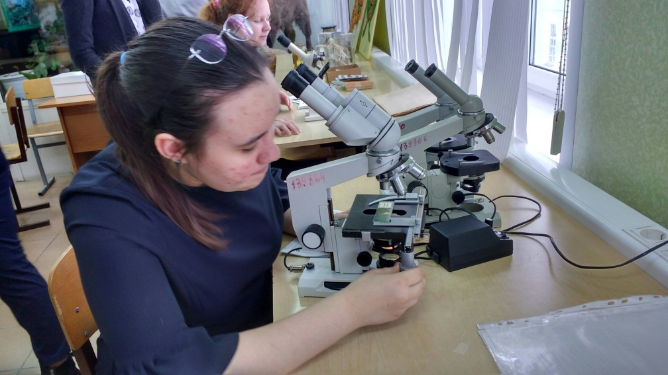
ХАРАКТЕТИСТИКА
ОБРАЗОВАТЕЛЬНОГО
ПРОЦЕССА

Slide 5

Телефон: 8(35253) 6-23-69
E-mail: fimif@shgpi.edu.ru
КОНТАКТЫ

